Slide 1
ÉRTÉK VAGY! PORTÁL

Slide 2
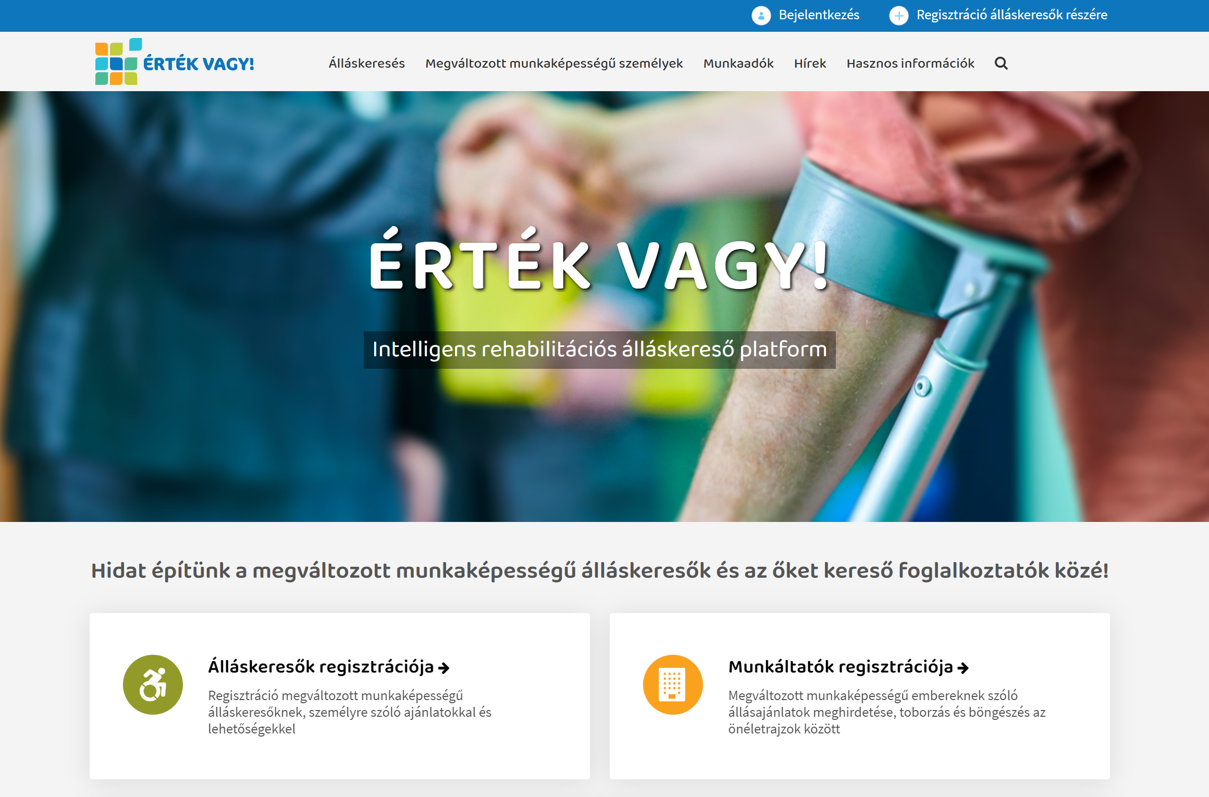
www.ertekvagy.hu

Slide 3
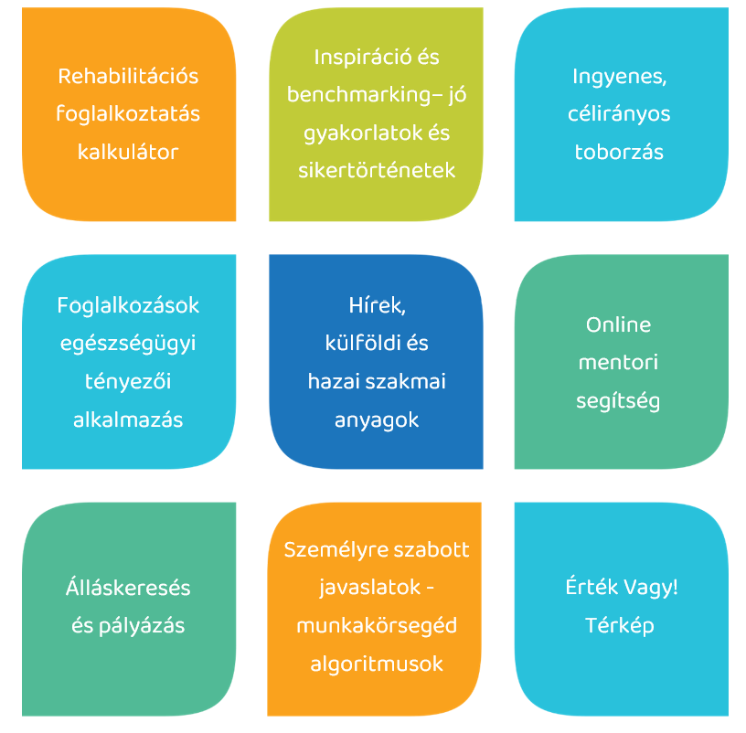
INNOVATÍV REHABILITÁCIÓS
ÁLLÁSPORTÁL ÉS TUDÁSBÁZIS
Munkaadók
Szakemberek
MMK álláskeresők

Slide 4
Az Érték Vagy! Portál a Belügyminisztérium Gondoskodáspolitikáért Felelős Államtitkársága által indított Érték Vagy! Program, illetve az NSZI által megvalósított EFOP-1.9.3-VEKOP-17 kiemelt projekt keretében, Európai Uniós támogatás társfinanszírozásával jött létre 2021-ben:
2019
Érték Vagy! Program
2020
ÉrtékPlacc Rendezvény
2021
Érték Vagy! Díj
Érték Vagy! Portál
2022
Érték Vagy! Konferencia

Slide 5
Az Érték Vagy! Portál kialakításának céljai
Foglalkozási rehabilitáció eszközrendszerének bővítése
MMK munkaerő-kínálat növelése és hozzáférés javítása
Munkaadói kereslet növelése és becsatornázása
Információk és kapcsolódási pontok gyarapítása
MMK személyek foglalkoztatásának további bővítése

Slide 6
Az Érték Vagy! Portál kialakításának okai
Foglalkoztatás célirányos bővítése, „Híd” és „Háló” jelleg erősítése,
Felek közötti közvetlen kapcsolatteremtés lehetőségének gyarapítása,
Az információs társadalomban a jövő az online álláskeresésé,
A töredezett munkaerő-piaci és foglalkozási rehabilitációs információk és adatok káoszából célirányos, tisztított információk a célcsoportnak,
Állásinformációkhoz való hozzáférés javítása,
Munkaadók számára ingyenes toborzási eszköz biztosítása,
Korábbi projektes tapasztalatok felhasználása és megosztása,
Tudásbázis kialakítása és információk átadása, szemléletformálás,
Közösség építés
Érték Vagy! Program eszközeinek gyarapítása,
Legnagyobb hazai MMK állásközvetítő portál kialakítása

Slide 7
A foglalkozási rehabilitáció dimenziói és eszközrendszere
Dimenziók
Eszközök
Fejlesztő foglalkoztatás
Közfoglal-koztatás
Rehabilitációs Hatóság
Akkreditált szolgáltató
Akkreditált munkaadók és védett munkaerőpiac
Elsődleges, nyílt munkaerő-piac
Foglalkozási rehabilitációt segítő projekt
Munkaerő-közvetítő cég
Lehetséges kitörési pont:

Slide 8
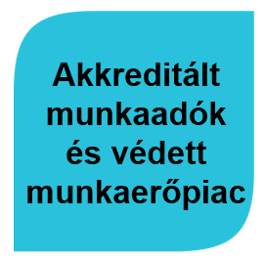
3. A foglalkozási rehabilitáció lépcsőzetes megvalósítási logikája
„Megfelelő embert, a megfelelő helyre”
Elsődleges, nyílt munka-erőpiac
Inaktivitás
MMK állásinformációkhoz történő hozzáférés növelése és a transzparencia javítása

Slide 9
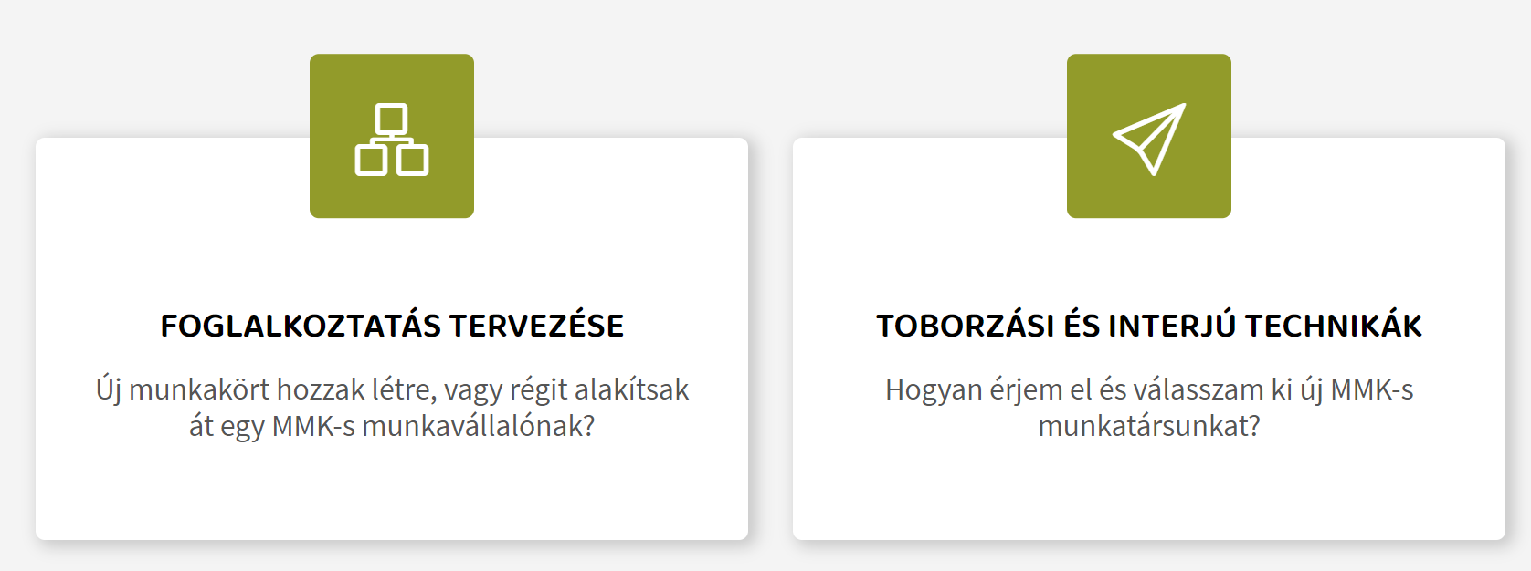
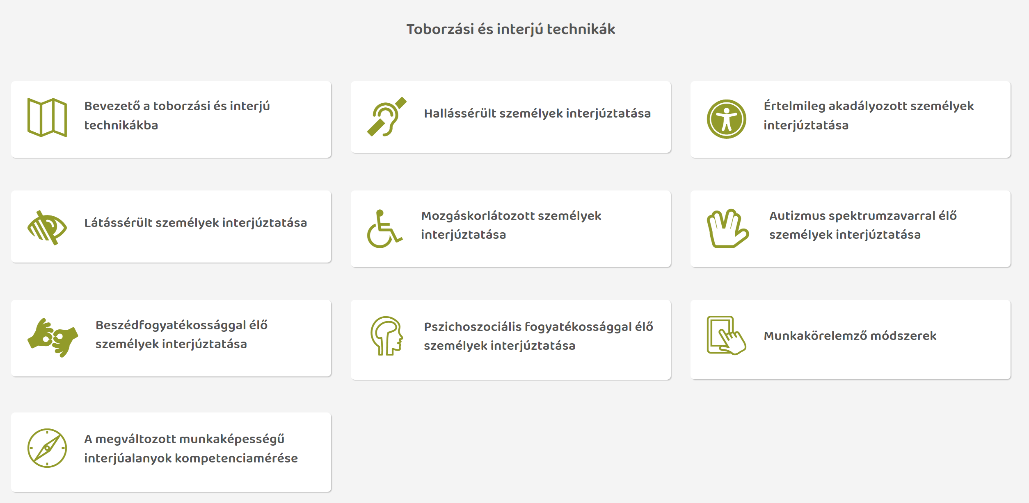
Szakmai tartalmak
Munkaadók

Slide 10
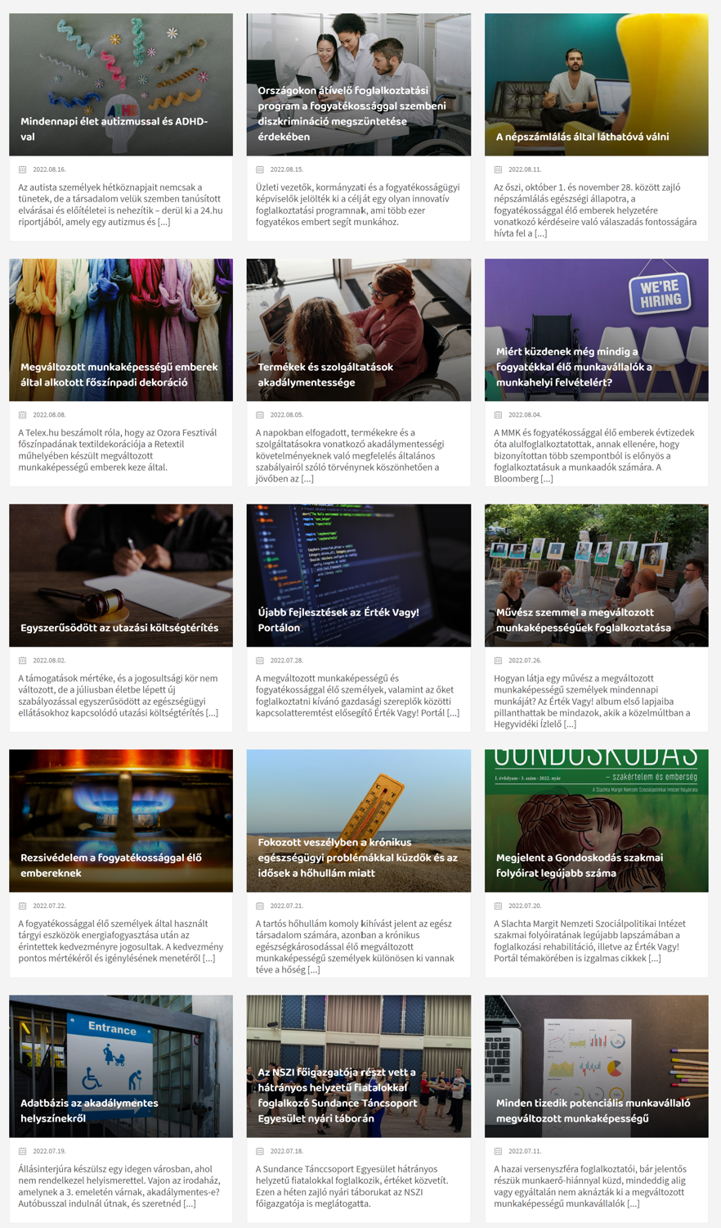
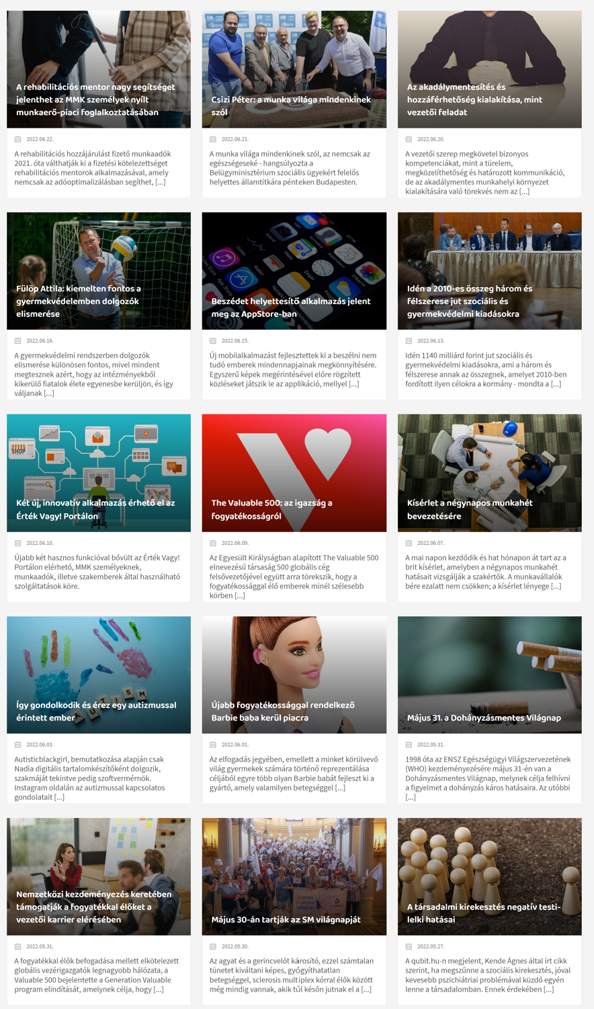
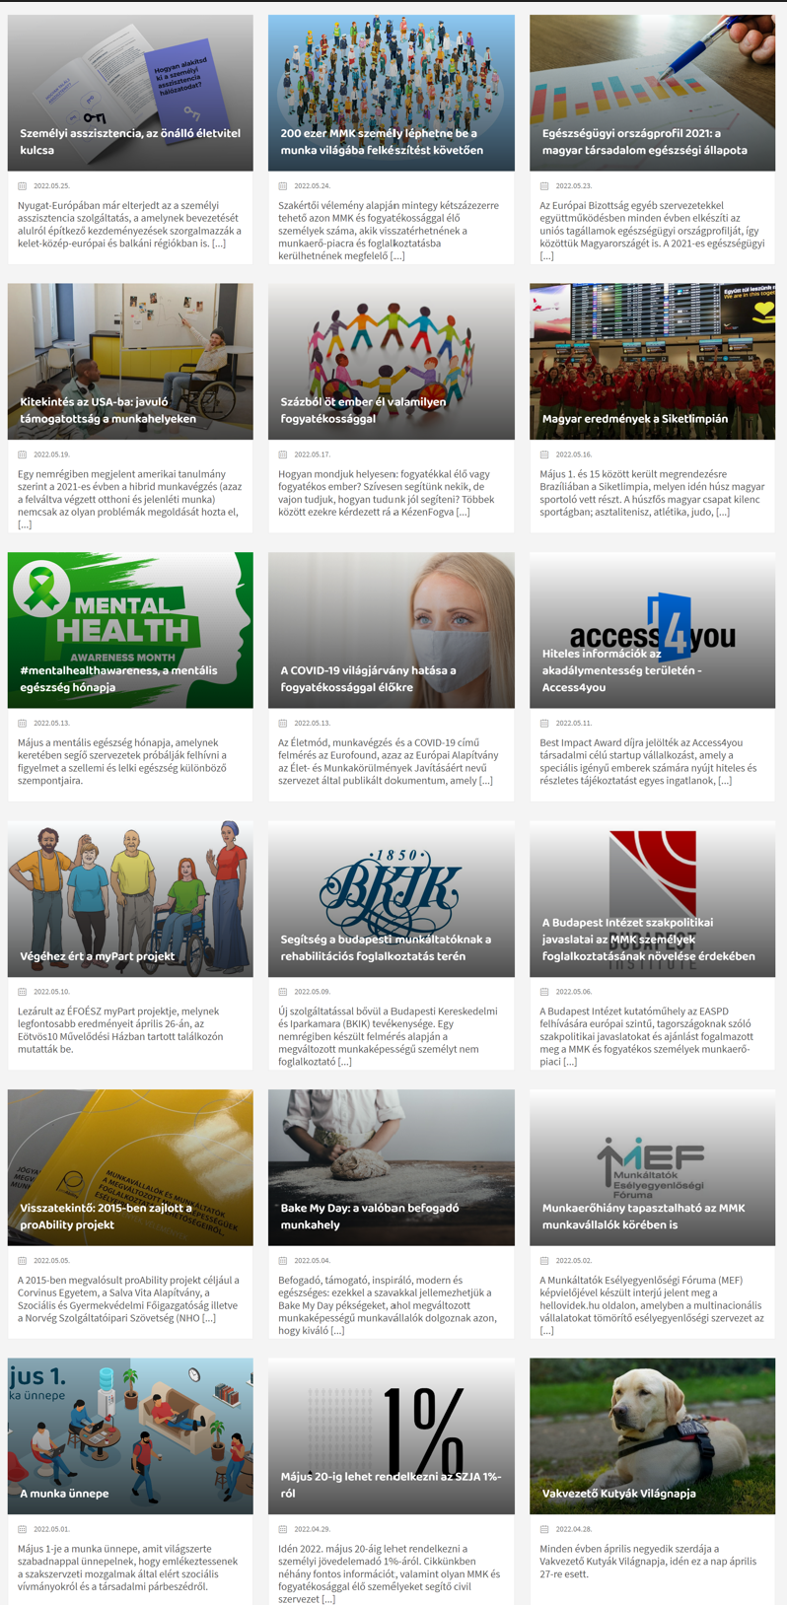
Hírek, tartalomgyártás

Slide 11
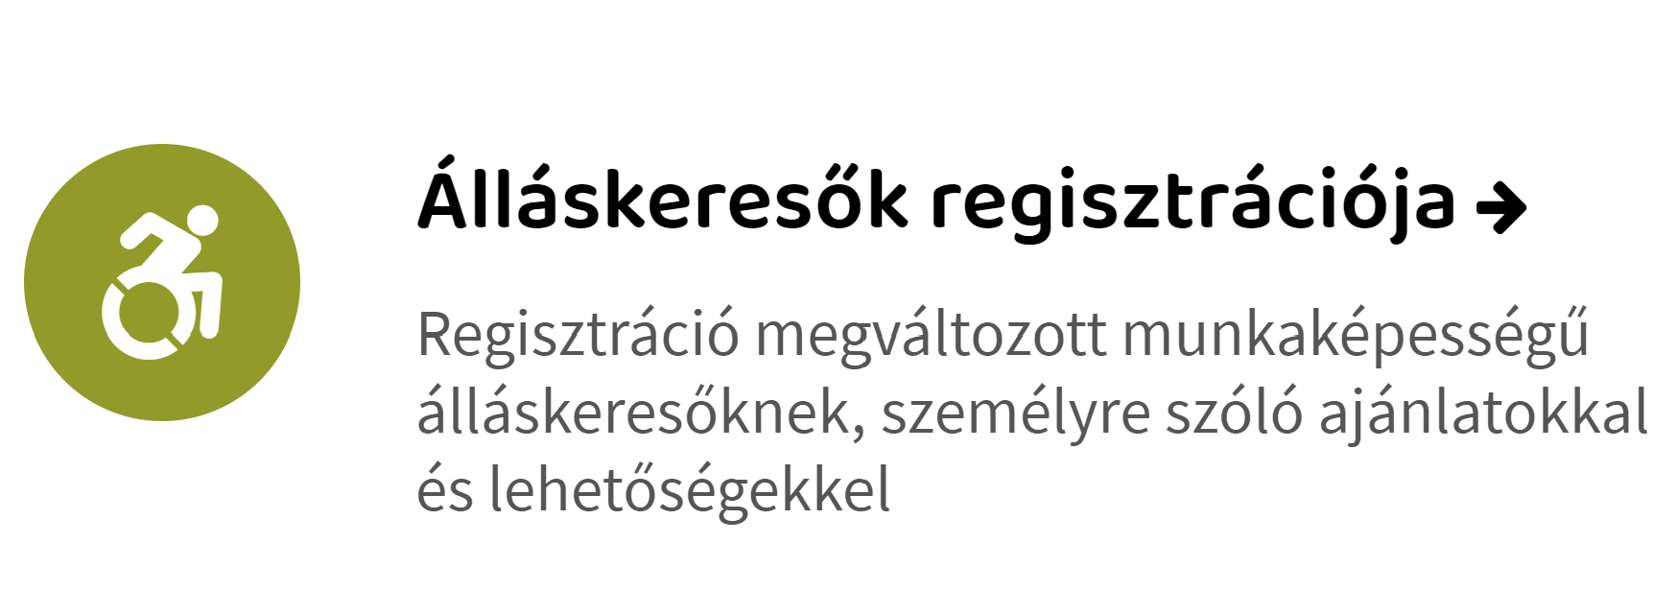
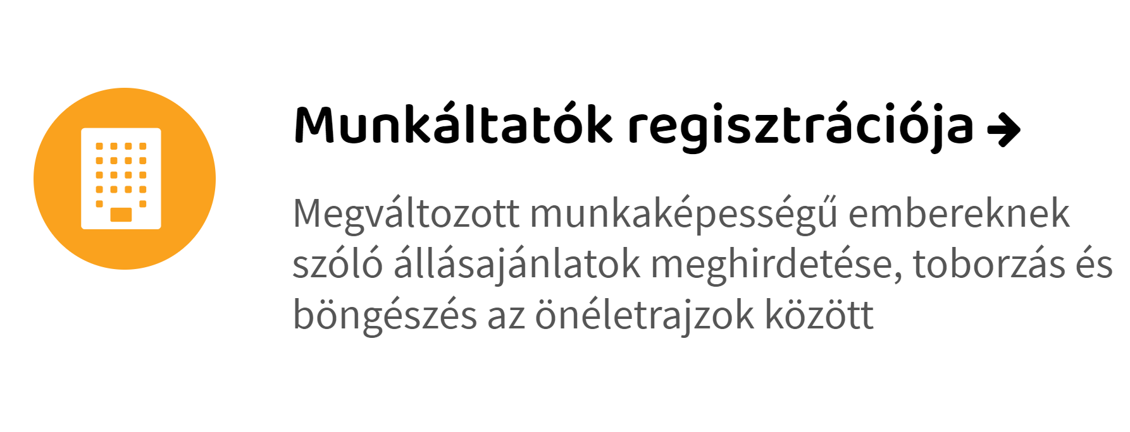
Az Érték Vagy! Portál fő funkciója
Intelligens rehabilitációs álláskereső platform
„Hidat építünk a megváltozott munkaképességű álláskeresők és az őket kereső foglalkoztatók közé!”
Online mentori tevékenység

Slide 12
Álláskeresői regisztráció
ÁLLÁS
PÁLYÁZAT
(PROFIL ÉS ÖNÉLETRAJZ
KÜLDÉS)
PUBLIKUS
PROFILOK
(HOZZÁFÉRÉS
AZ ÖNÉLETRAJZ
ADATBÁZISHOZ)
Munkakörsegéd algoritmusok

Slide 13
Álláskeresői Profil
1
2
Alapadatok
Megváltozott munkaképesség

Slide 14
Álláskeresői Profil
3
4
5
Munkaerőpiaci felmérés
Álláskeresési preferenciák
Dokumentumok

Slide 15
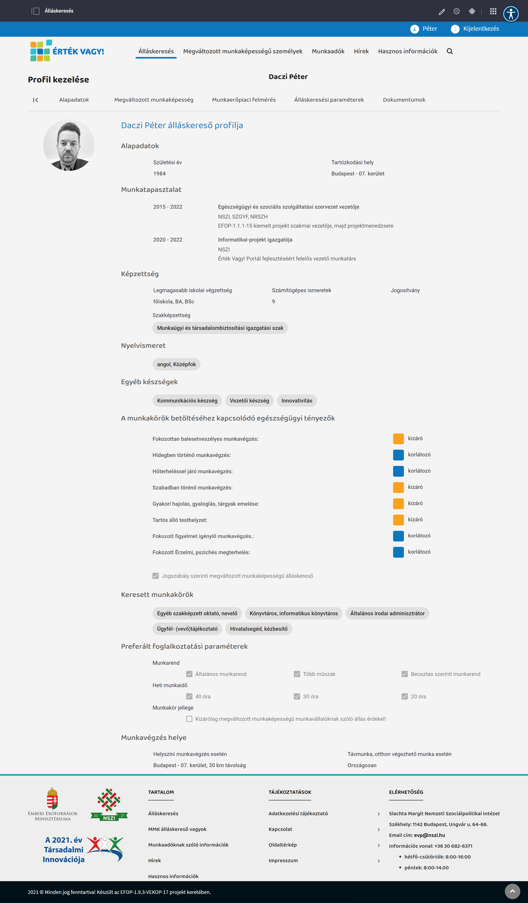
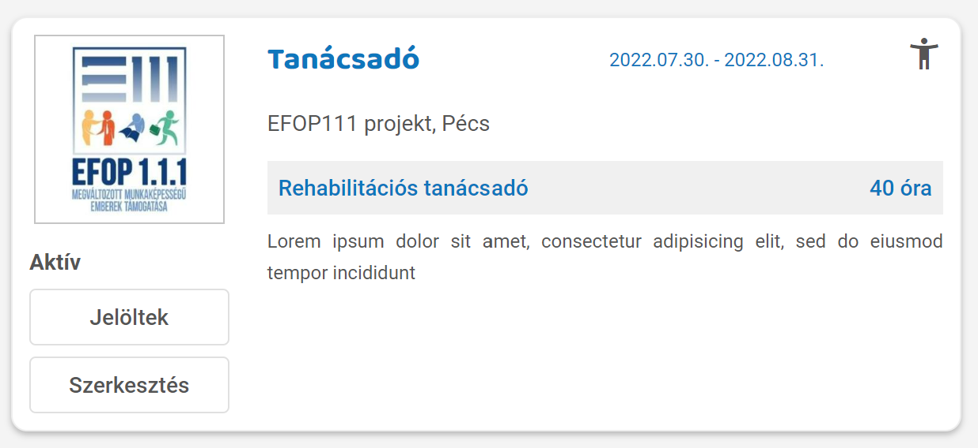
Publikus Profil (felhasználói engedély esetén)
1) Ha és amennyiben:
MMK álláskereső
2) Akkor az állásajánlatot benyújtó munkaadó az ajánlat feltételeinek megfelelő MMK álláskeresőket megtalálhatja a publikus profilok adatbázisban:
Munkaadó:

Slide 16
Munkaadói regisztráció
1
2
3
4
Regisztráció az ÉVP felületen
Portálon a munkaadói
regisztrációs felület kitöltése és + Aláírási címpéldány
+ Regisztrációs adatlap
beküldése
Adminisztrátori ellenőrzés
ÉVP adminisztrátor ellenőrzi a beküldött dokumentumokat, majd jóváhagyja a regisztrációt, vagy hiánypótlást kér.
Munkaadói profil feltöltése
A jóváhagyott kapcsolattartó megadja a kért adatokat és információkat (telephely, profilkép, akadálymentesítés, tapasztalatok stb.)
Állásajánlat feltöltése
A toborzási céloknak megfelelően állásajánlat publikációja, beérkezett jelentkezések értékelése, és publikus profilok funkció használata.

Slide 17
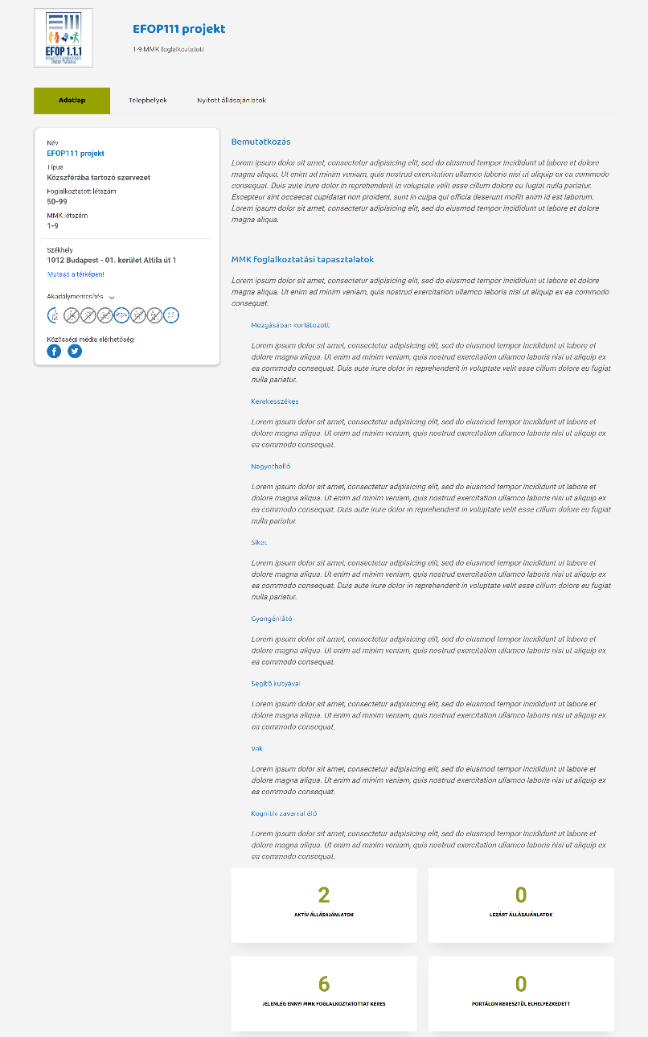
Munkaadói Profil
Munkaadói márkaépítés („employer branding”):
Munkáltató adatai (létszám, ágazat, típus, stb.)
Munkáltató szöveges bemutatása
Profilkép
Közösségi média elérhetőségek
MMK személyekkel kapcsolatos foglalkoztatási tapasztalatok
Telephelyek akadálymentességi információi
Saját adatok, (kapcsolattartót adminisztrátor módosíthat)

Slide 18
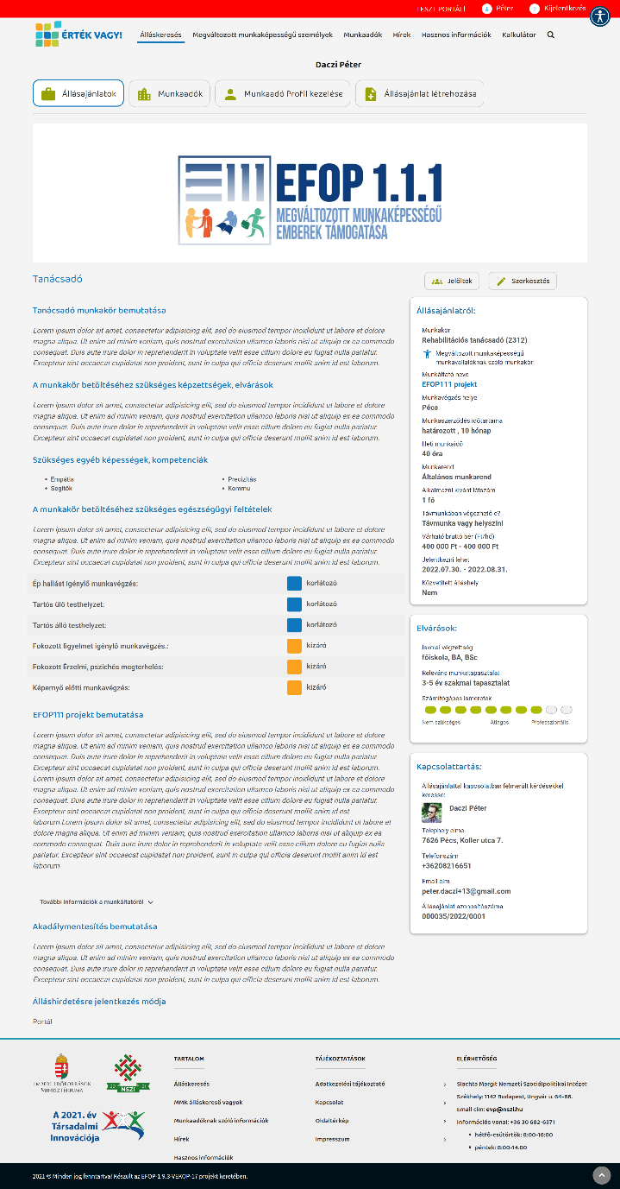
Állásajánlat
Érvényességi idő,
Fejléckép,
Betöltendő munkakör (Munkakör megnevezése, FEOR, Munkaszerződés jellege, Munkaszerződés időtartama, Heti munkaidő, Munkarend, Alkalmazni kívánt létszám, Távmunka lehetősége, Várható bruttó bér (Ft/hó)),
Munkakör részletes leírása,
Szükséges képzettségek, elvárások,
Szükséges egyéb képességek, kompetenciák,
Megváltozott munkaképesség,
Foglalkozások egészségi tényezői,
Jelentkezés, kapcsolattartás,

Slide 19
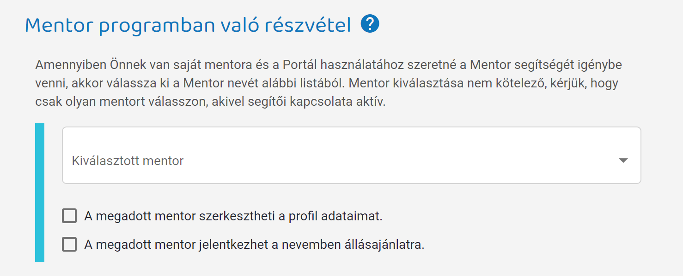
ONLINE mentori tevékenység
Az MMK Álláskeresők a regisztráció (Regisztráció - Profil létrehozása – MMK rész) során önállóan dönthetnek arról, hogy az online álláskeresésben támogassa, segítse-e őket egy a regisztráció során kiválasztott mentor, akivel a való életben is foglalkozási rehabilitációs, vagy munkaerő-piaci segítői kapcsolatban állnak. Az MMK álláskeresők a regisztrált mentorok listájából kiválaszthatják a mentor személyét, majd bejelölik, hogy a mentor a különböző jogosultsági szintek közül milyen módon segítheti az Álláskereső tevékenységét.
Feltételei:
a mentor foglalkozási rehabilitációs, vagy munkaerő-piaci segítői tevékenységet végez
a mentor csak olyan álláskeresők (ügyfelek) mentorálását végezheti a Portálon, akikkel aktív segítői kapcsolata áll fenn.
a mentor a regisztráció feltételeként meghatározott nyilatkozatokat megteszi és a szükséges dokumentumokat az evpregisztracio@nszi.hu címen benyújtja.

Slide 20
A foglalkozási rehabilitációs folyamat - a kudarctól a megoldásig -
Ellátás igénylése, megállapítása
Akadályok és szükségletek felmérése
Beavatkozás, cselekvés
Profiling
Munkaerő-piaci integráció kudarca
Foglalkozási rehabilitációs eszközrendszer
Tervkészítés
Munkavállalás
Álláskeresés

Slide 21
Mentori szerepkör és Portál használat
Foglalkozási rehabilitációs mentor
Munkahelyi rehabilitációs mentor
Képesség és helyzet-felmérés, Profiling
Megfelelő munkakörök és célállás megtalálása
Álláskeresés és pályázás
Megfelelő(bb) munkakör ki/átalakítása
Tranzit-foglalkoztatás
Out-placement

Slide 22
KAPCSOLATTEREMTÉS Állásajánlatok és MMK álláskeresők profiljainak illesztése
Regisztrált MMK Álláskereső
Regisztrált Munkaadók
PÁLYÁZAT
BENYÚJTÁSA
(állásajánlatokra)
PUBLIKUS
PROFILOK
(önéletrajz
adatbázis)
Munkakör-segéd algoritmusok

Slide 23
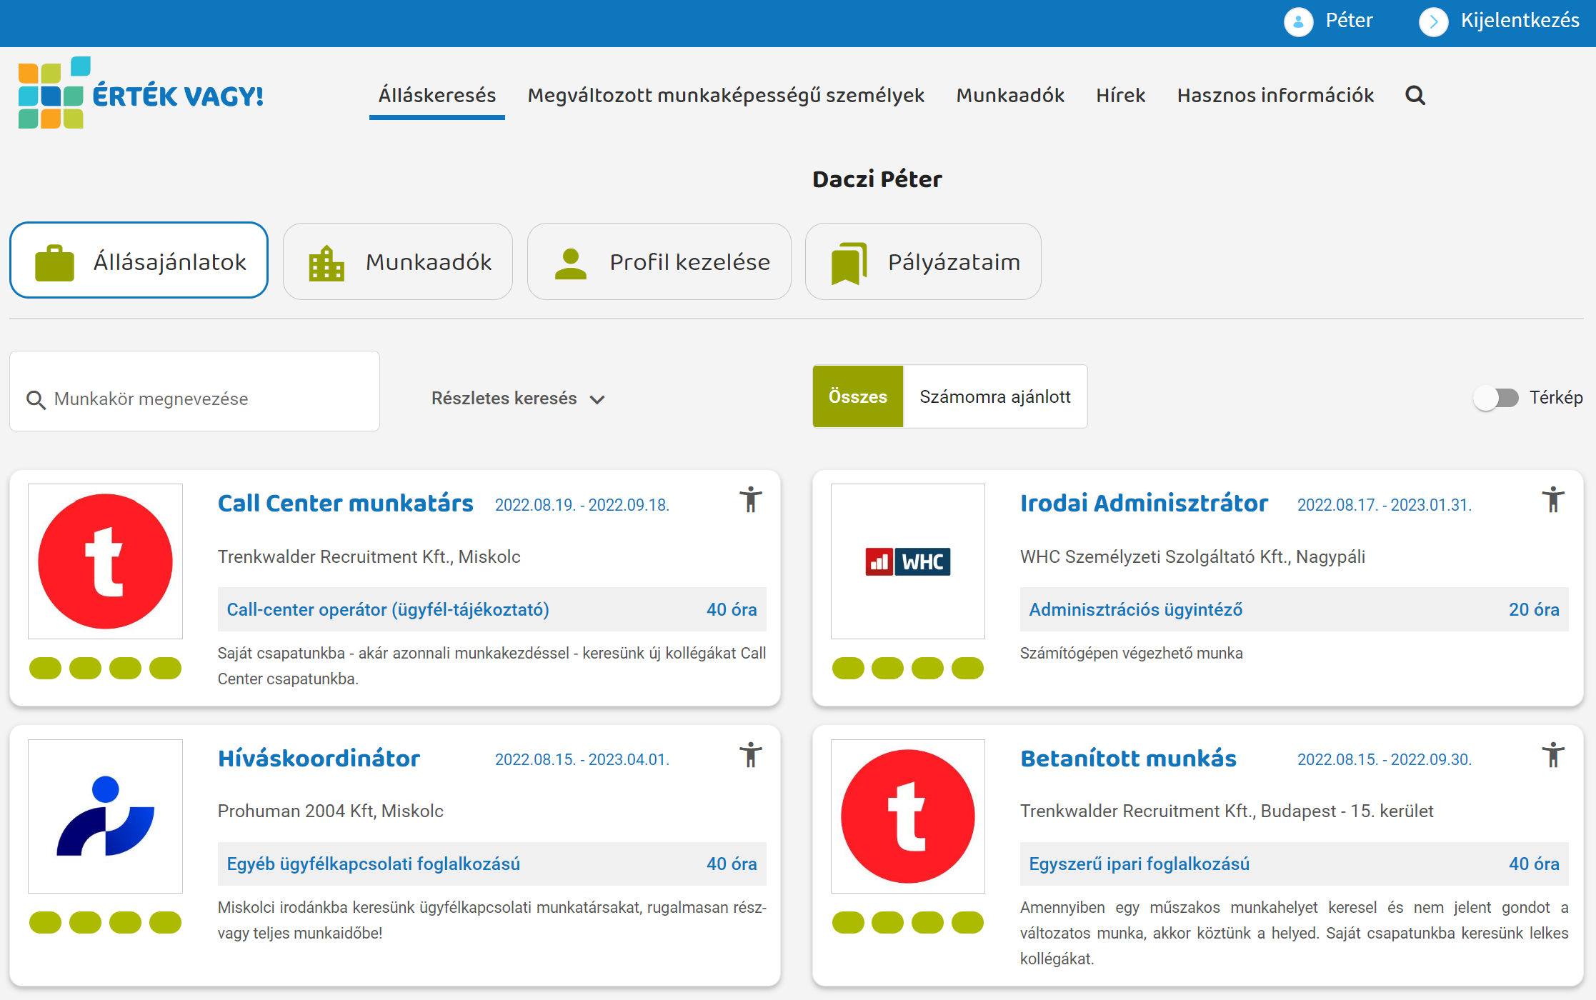
Álláskeresés
(Személyre szabott álláslista)

Slide 24
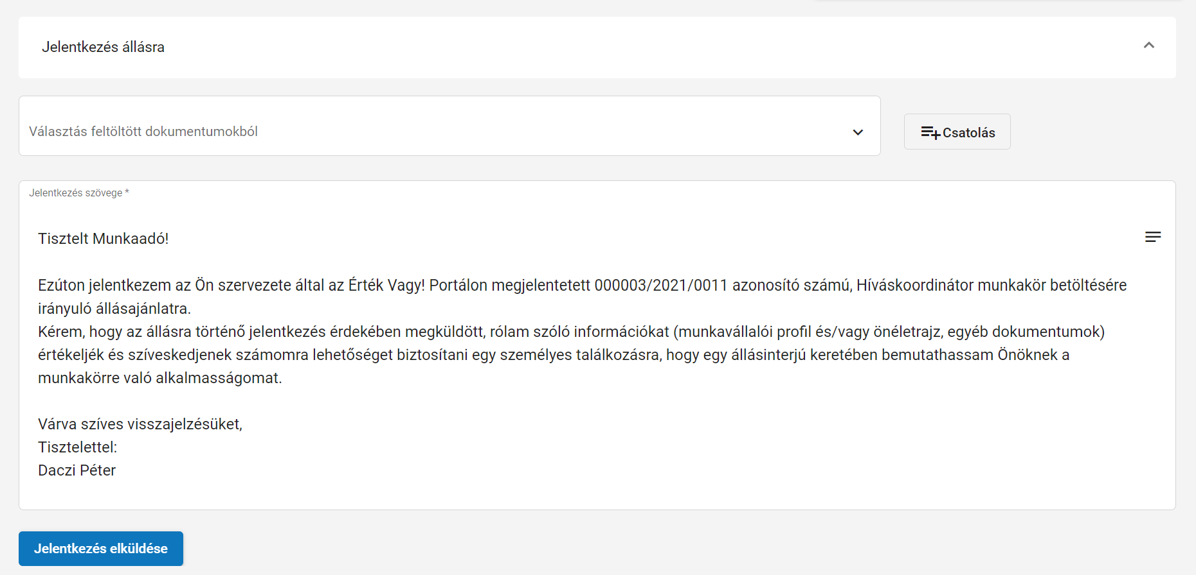
Pályázat benyújtása
Álláshirdetés alján található jelentkezés gombra kattintva:
1
2
3
4
5

Slide 25
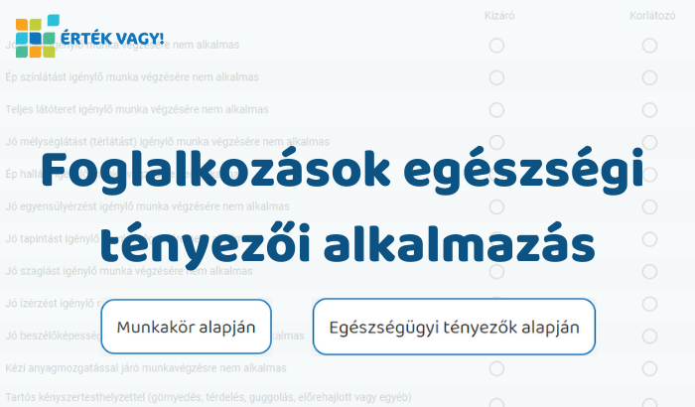
Intelligens rehabilitációs álláskereső platform
Milyen munkakörökben kerülhet foglalkoztatásra egy MMK személy?
Melyik a számára leginkább megfelelő álláslehetőség?
Az NSZI és jogelődjei által korábban megvalósított foglalkozási rehabilitációs projekt(ek)ben szerzett tapasztalatok* későbbi, szakterületen történő felhasználása céljából többféle alkalmazás került kifejlesztésre, adaptálásra.
*EFOP111+TÁMOP111 = több, mint 20.000+ MMK munkavállaló elhelyezési adatai)

Slide 26
MUNKAKÖRSEGÉD
Kulcs: Munkavégzéshez kapcsolódó, foglalkozások egészségi tényezői
Foglalkoztatási tényezők: | Kizáró | Korlátozó | Foglalkoztatási tényezők: | Kizáró | Korlátozó
Jó látást igénylő munkavégzés | X |  | Fokozott érzelmi, pszichés megterhelés
Ép színlátást igénylő munkavégzés |  | X | Fokozott figyelmet igénylő munkavégzés
Ép hallást igénylő munkavégzés |  |  | Egyensúlyérzést igénylő munkavégzés |  | X
Hőterheléssel járó munkavégzés | X |  | Időkényszer keretei közötti munkavégzés
Hidegben történő munkavégzés |  |  | Fokozottan balesetveszélyes munkavégzés
Melegben történő munkavégzés | X |  | Gyakori hajolás, gyaloglás, tárgyak emelése
Füst, por, gőz, gáz hatásai |  |  | Monoton mozgást igénylő munkavégzés |  | X
Zajterheléssel járó munkavégzés |  |  | Vibrációval járó munkavégzés
Nedves, nyirkos, párás helyen történő munkavégzés |  | X | Tartós azonos kényszertesthelyzet
Vegyi, allergizáló anyagokkal történő munkavégzés |  | X | Tartós álló testhelyzet
Zárt, szűk térben történő munkavégzés |  |  | Tartós ülő testhelyzet |  | X
Szabadban történő munkavégzés | X |  | Képernyő előtti munkavégzés
Nehéz fizikai megterhelés | X |  | Több műszakos munkarend
Foglalkozások egészségi tényezői (OMMK, Budapest 1998.)

Slide 27
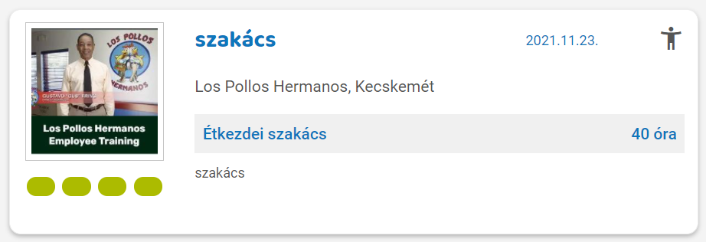
MUNKAKÖRSEGÉD
Ajánlatok Megfelelőségi Rangsorszámítása
Foglalkozási-egészségi (kizáró-korlátozó) tényezők (26 szempont a komplex minősítésben és az állásajánlatoknál) valamint a releváns munkatapasztalat megfeleltethetősége alapján,
foglalkozás megfelelőségi / alkalmassági valószínűség és foglalkoztatási kompatibilitás számító algoritmus,
minden állásra és álláskeresőre lefut:
álláskereső profilhoz vizsgáljuk az állásajánlatok illeszkedését,
állásajánlathoz vizsgáljuk a publikus munkavállaló profilok megfelelőségét,
a kereső fél számára legjobb találatok sorba rendezése – a legjobb, legalkalmasabb találatok jelennek meg először – személyre szabott álláslista megjelenítésével.
A zöld lámpák azt mutatják, hogy mennyire kompatibilis az ajánlat és az MMK személy:
0 zöld lámpa = 0-19% egyezés: „nagyon alacsony a munkakör betöltésének az esélye,”
1 zöld lámpa = 20-39%
2 zöld lámpa = 40-59%
3 zöld lámpa = 60-79%
4 zöld lámpa = 80-100%
az egyezés, a munkakör betöltésére kifejezetten alkalmas a jelölt.

Slide 28
MUNKAKÖRSEGÉD
Munkakör Ajánlórendszer
Korábbi foglalkozási rehab. projekttapasztalatok és tudás digitalizációja majd felhasználása,
EFOP111 projekt korábbi ügyfeleinek (13.000 db egyedi ügyfél) egészségi állapotán és munkaerő-piaci körülményein, valamint elhelyezkedési eredményeinek adatain alapuló mintázat felismerési eljárás,
Korábbi ügyfelek profiljainak historikus elhelyezkedési (munkaköri) adatai alapján potenciális munkakörök prediktív analízise valósul meg,
Az „R kódban” készült, gépi tanuláson alapuló (KNN, „legközelebbi szomszéd”) algoritmus a10 leghasonlóbb ügyfél által korábban betöltött munkaköröket fogalmazza meg javaslatként („predikcióként”),
5-ből 4 esetben az ajánlórendszer olyan javaslatokat vet fel, amely valódi elhelyezkedési irányt és reális elhelyezkedési esélyt jelenthet az adott álláskereső számára.

Slide 29
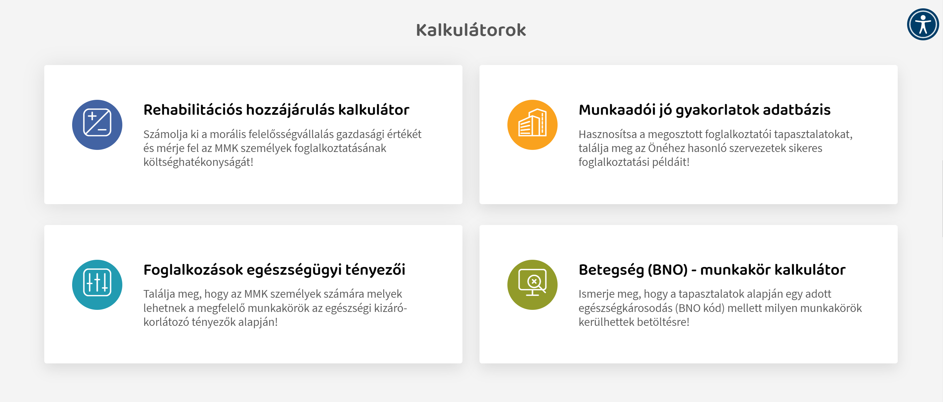
Alkalmazások és innovációk

Slide 30
Alkalmazások és innovációk
Cél | Portál funkció
Ügyfelek inspirációja, tájékoztatása, munkaerő-kínálat koncentrációja | Állásinformációk megosztása és állásajánlatok transzparenciája Hírszolgáltatás és tartalomgyártás Sikertörténetek és jó gyakorlatok bemutatása, Információ és tudásmegosztás
Munkaadók szemlélet-formálása és motivációja, megjelenésük elősegítése | Rehabilitációs foglalkoztatás költség kalkulátorok Foglalkoztatási jó gyakorlatok adatbázis Munkaadói aloldal – brandépítési lehetőség
Egészségi állapotnak megfelelő munkakörök, célállás kialakítása / megtalálása | Munkakör ajánló rendszer Foglalkozások egészségi tényezői alkalmazás Egészségi állapot betöltött munkakörök adatbázis (BNO-FEOR) 100 legjellemzőbb munkakör bemutatása adatbázis
Személyre szabott javaslatok | Ajánlatok Megfelelőségi Rangsorszámítása algoritmus Munkaerőpiaci felmérés profiling alkalmazás
Munkaerőpiaci hozzáférés javítása | Állásinformációk és Érték Vagy! Térkép Facebook oldal - https://www.facebook.com/ertekvagy Hírlevelek a regisztrált felhasználók számára Online mentori funkció Publikus profilok (önéletrajz adatbázis)

Slide 31
Digitális foglalkozási rehabilitáció?
A következő években egyre inkább teret hódít majd az online álláskeresés és toborzás, a célcsoport körében is…

Slide 32
Köszönöm A
Megtisztelő
FIGYELMET!
„Alattad a föld, fölötted az ég,
benned a létra”
Weöres Sándor
Daczi Péter
Slachta Margit Nemzeti Szociálpolitikai Intézet
Portál fejlesztésért felelős munkatárs
daczi.peter@nszi.hu

